Slide 1



«Опыт формирования групп риска развития профессиональных заболеваний
по результатам обязательных медицинских осмотров»
Антоненко Дмитрий Александрович
врач-профпатолог, заведующий мобильно-диагностическим комплексом консультативно-диагностической передвижной поликлиникой,
АУ «Югорский Центр профессиональной патологии»
Ханты-Мансийск 2019 год

Slide 2
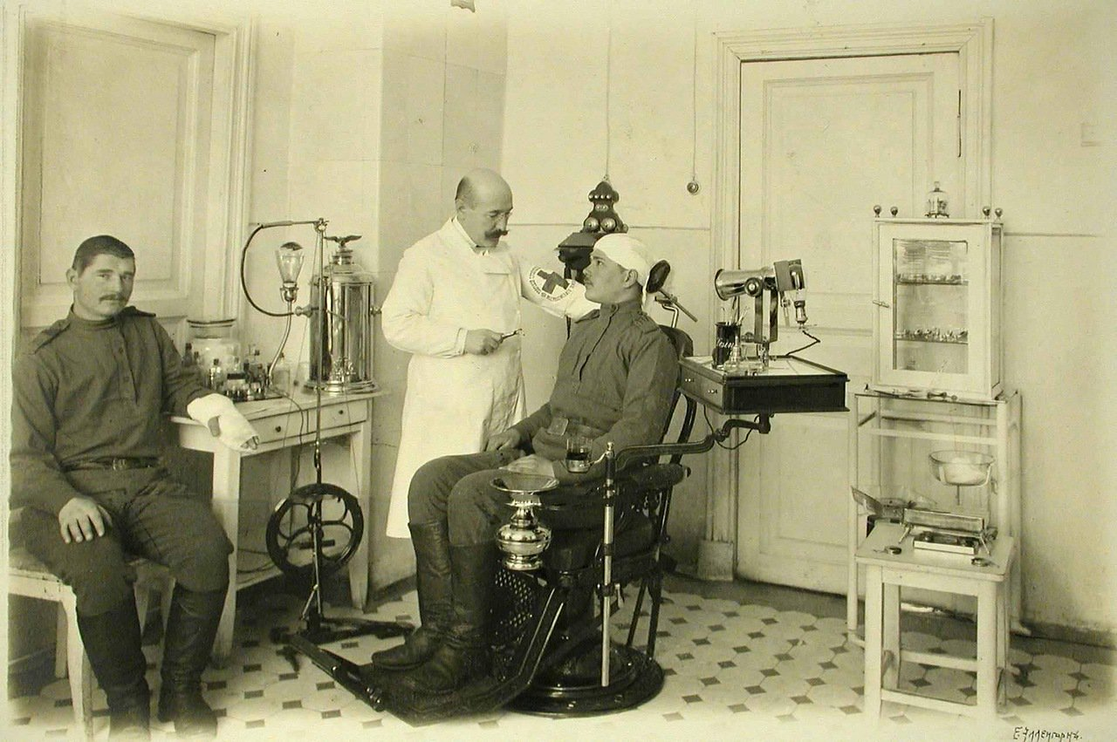


Обзор истории предварительных и периодических медицинских осмотров в России показывает, что с момента организации самых первых медосмотров работников в 1930‑х годах и по настоящий момент, одной из основных целей данных осмотров является профилактика профессиональных заболеваний, в том числе с помощью формирования групп риска развития профессиональных заболеваний
Опыт формирования групп риска развития профессиональных заболеваний по результатам обязательных медицинских осмотров
2
АУ «Югорский центр профессиональной патологии»
Ханты-Мансийск 2018

Slide 3

Деятельность
консультативно-диагностической передвижной поликлиники осуществлялась на базе мобильных
лечебно-профилактических модулей:
1. МЛПМ «Диспансеризация»
(2 автомобиля «MAN»)
2. МЛПМ «Диагностика»
(3 автомобиля «КАМАЗ»)
3. МЛПМ «Стоматология»
(1 автомобиль «КАМАЗ»)
4. МЛПМ «Флюорография-маммография» (1 автомобиль «КАМАЗ»)
5. МЛПМ «Флюорография»
(1 автомобиль «КАМАЗ»)
6. МЛПМ «Маммография»
(2 автомобиля «КАМАЗ»)
7. МЛПМ «Лаборатория»
(1 автомобиль «КАМАЗ»)
8. Микроавтобусы «Ford» и «Mercedes» «IVECO» (4 автомобиля)
Опыт формирования групп риска развития профессиональных заболеваний по результатам обязательных медицинских осмотров
3

Slide 4
В настоящее время вопрос о профилактике профессиональных заболеваний является самым важным для экономического развития современного государства, так как состояние здоровья работников это одно из основных условий для повышения производительности труда и экономического роста
Основной из приоритетных задач медицины труда в наше время — это охрана здоровья работников и безопасность условий труда
Развитие механизмов, направленных на предупреждение развития профессиональных заболеваний
Совершенствование оказания специализированной медицинской помощи работникам предприятий, в том числе занятым на тяжелых работах и работах с вредными и (или) опасными условиями труда
Опыт формирования групп риска развития профессиональных заболеваний по результатам обязательных медицинских осмотров
4
АУ «Югорский центр профессиональной патологии»
Ханты-Мансийск 2018

Slide 5
Методику оценки групп риска развития профессиональных заболеваний, основываясь на проведённом исследовании
под руководством Бушманова А. Ю., описанному в статье
«Формирование групп риска развития профессиональных заболеваний в ходе предварительных и периодических медицинских осмотров для проведения восстановительных мероприятий», мы начали применять с 2017 года
Опыт формирования групп риска развития профессиональных заболеваний по результатам обязательных медицинских осмотров
5

Slide 6
Методика состоит из трех этапов:
1) формирование группы риска развития профессионального заболевания;
2) определение категории риска развития профессионального заболевания;
3) формирование рекомендаций для работодателя по профилактике профессиональных заболеваний у данного работника
Опыт формирования групп риска развития профессиональных заболеваний по результатам обязательных медицинских осмотров
6

Slide 7
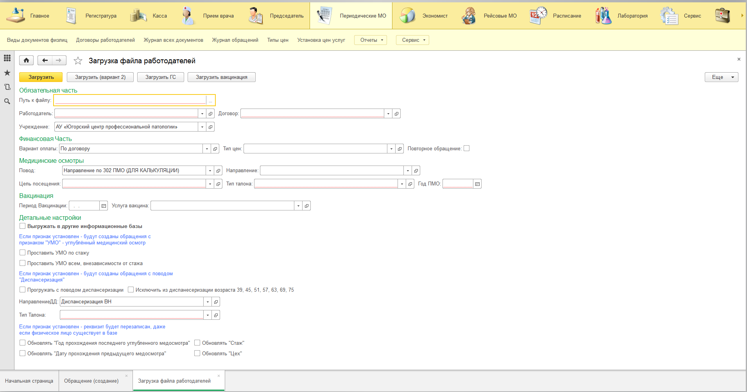

Опыт формирования групп риска развития профессиональных заболеваний по результатам обязательных медицинских осмотров
7
АУ «Югорский центр профессиональной патологии»
Ханты-Мансийск 2018

Slide 8
Первый этап формирования группы риска развития профессионального заболевания оценивается по двум критериям:
1. В тех случаях, когда в направлении и поименных списках на медицинский осмотр, работодателем указаны вредные производственные факторы, предусмотренные приложением № 1
к приказу Минздравсоцразвития России от 12 апреля 2011 г. № 302н
2. В тех случаях, когда работодателем указывается стаж работы во вредных условиях труда.
В случаях, когда в направлении на медицинский осмотр и (или) поименных списках отсутствуют вредные производственные факторы, предусмотренные приложением № 1 к приказу Минздравсоцразвития России от 12 апреля 2011 г. № 302н., следует говорить об отсутствии у данного работника риска развития профессионального заболевания на данном рабочем месте.
Опыт формирования групп риска развития профессиональных заболеваний по результатам обязательных медицинских осмотров
8
АУ «Югорский центр профессиональной патологии»
Ханты-Мансийск 2018

Slide 9
Второй этап заключается в определении категории групп риска развития профессионального заболевания
Проводится только в отношении работников, включенных в группу риска развития профессиональных заболеваний, и заключается в определении категории риска развития профессионального заболевания в отношении каждого работника. Для реализации второго этапа методики, используется следующая информация:
вредные производственные факторы;
результаты предварительных и периодических медицинских осмотров.
Опыт формирования групп риска развития профессиональных заболеваний по результатам обязательных медицинских осмотров
9
АУ «Югорский центр профессиональной патологии»
Ханты-Мансийск 2018

Slide 10
Определение категории риска развития профессионального заболевания осуществляется путем сопоставления имеющейся информации с таблицей:
Категория риска развития профессионального заболевания
Категория риска развития профессионального заболевания | Вредный класс условий труда | Достижение необходимого стажа работы с производственным фактором | Наличие клинических признаков, схожих с клиническими признаками проф. заболевания
Низкий | + | - | -
Средний | + | + | -
Высокий | + | - | +
Очень высокий | + | + | +
Опыт формирования групп риска развития профессиональных заболеваний по результатам обязательных медицинских осмотров
10
АУ «Югорский центр профессиональной патологии»
Ханты-Мансийск 2018

Slide 11
Формирование перечня ожидаемых нозологических форм профессиональных заболеваний осуществляется путем сопоставления вредных производственных факторов, указанных в направлении и поименном списке, с перечнем профессиональных заболеваний приказа Минздравсоцразвития России
от 27 апреля 2012г. № 417н.
Опыт формирования групп риска развития профессиональных заболеваний по результатам обязательных медицинских осмотров
11
АУ «Югорский центр профессиональной патологии»
Ханты-Мансийск 2018

Slide 12
Третий(финальный) этап методики определения групп риска развития профессионального заболевания заключается:
В формировании рекомендаций для работодателя по профилактике профессиональных заболеваний у данного работника путем сопоставления установленной категории риска развития профессионального заболевания
Опыт формирования групп риска развития профессиональных заболеваний по результатам обязательных медицинских осмотров
12
АУ «Югорский центр профессиональной патологии»
Ханты-Мансийск 2018

Slide 13
Принципиальный перечень мероприятий по профилактике профессиональных заболеваний в зависимости от категории риска
Категория риска развития профессионального заболевания | Принципиальный перечень мероприятий
Отсутствует | Неспецифические профилактические мероприятия: целевое санитарно-гигиеническое воспитание; диспансерные медицинские осмотры; курсы профилактического лечения/оздоровления, включая лечебное питание, лечебную физкультуру, массаж, санаторно-курортного лечение; медико-психологическая адаптация;
Низкий | Мероприятия по снижению класса условий труда, проведение обязательных медицинских осмотров, неспецифические и специфические профилактические мероприятия
Средний | Мероприятия по снижению класса условий труда, проведение обязательных медицинских осмотров, неспецифические и специфические профилактические мероприятия, рассмотрение вопроса о прекращении контакта с производственным фактором
Высокий и очень высокий | Внеочередной периодический медицинский осмотр в центре профессиональной патологии для решения вопроса о наличии профессионального заболевания и возможности продолжения профессиональной деятельности. Вне зависимости от результата экспертизы профессиональной пригодности рекомендуются мероприятия по снижению класса условий труда, неспецифические и специфические профилактические мероприятия, проведение обязательных медицинских осмотров, рассмотрение вопроса о прекращении контакта с производственным фактором
Опыт формирования групп риска развития профессиональных заболеваний по результатам обязательных медицинских осмотров
13

Slide 14
По результатам оценки риска развития профессионального заболевания при проведении обязательных медицинских осмотров работнику и работодателю сообщается следующая информация:
категория риска развития профессионального заболевания (очень высокий, высокий, средний, низкий, либо отсутствует)
возможные нозологические формы профессиональных заболеваний, которые следует ожидать, в соответствии с действующим перечнем профессиональных заболеваний
индивидуальные рекомендации по профилактике профессиональных заболеваний
Опыт формирования групп риска развития профессиональных заболеваний по результатам обязательных медицинских осмотров
14
АУ «Югорский центр профессиональной патологии»
Ханты-Мансийск 2018

Slide 15
В качестве примера, хочу представить наш опыт внедрения данной методики оценки групп риска профессиональных заболеваний при проведении периодических медицинских осмотров работников, занятых на тяжелых работах и на работах с вредными и (или) опасными условиями труда, согласно приказу Минздравсоцразвития России от 12.04.2011 г. № 302н
в компании, которые осуществляют свою деятельность в нефтегазодобывающей промышленности ХМАО-Югры.
Опыт формирования групп риска развития профессиональных заболеваний по результатам обязательных медицинских осмотров
15
АУ «Югорский центр профессиональной патологии»
Ханты-Мансийск 2018

Slide 16
За 2017 год
Численность всего осмотренных работников
в данной компании - 2900 человек
Количество людей, которые приняли участие в оценке групп риска развития профессионального заболевания - 512 человек
Категория риска развития
Опыт формирования групп риска развития профессиональных заболеваний по результатам обязательных медицинских осмотров
16
АУ «Югорский центр профессиональной патологии»
Ханты-Мансийск 2018

Slide 17

За 2018 год
Численность всего осмотренных работников
в данной компании - 3288 человек
Количество людей, которые приняли участие в оценке групп риска развития профессионального заболевания - 1454 человека
Опыт формирования групп риска развития профессиональных заболеваний по результатам обязательных медицинских осмотров
17
АУ «Югорский центр профессиональной патологии»
Ханты-Мансийск 2018

Slide 18
За 2019 год
Численность всего осмотренных работников
в данной компании - 3021 человек
Количество людей, которые приняли участие в оценке групп риска развития профессионального заболевания - 1313 человек
Опыт формирования групп риска развития профессиональных заболеваний по результатам обязательных медицинских осмотров
18
АУ «Югорский центр профессиональной патологии»
Ханты-Мансийск 2018

Slide 19
Все работники, которые попали в среднюю, высокою и очень высокую категорию риска должны быть направлены в стационарное профпатологическое отделение для оказания специализированной медико-санитарной помощи, где пациенты проходят необходимые обследования, проводят курс
лечебно-оздоровительных мероприятий, направленных на предупреждение и прогрессирование имеющихся заболеваний. При выявлении признаков профессионального заболевания работник направляется в кабинет врача-профпатолога для оказания первичной медико-санитарной помощи. Врач подаёт экстренное извещение и пациент направляется в центр профессиональной патологии для проведения экспертизы связи заболевания с профессией.
Опыт формирования групп риска развития профессиональных заболеваний по результатам обязательных медицинских осмотров
19
АУ «Югорский центр профессиональной патологии»
Ханты-Мансийск 2018

Slide 20
В результате внедрения методики определения категории риска профессиональных заболеваний в практику нашего Центра, позволило нам, при проведении обязательных медицинских осмотров, оценить индивидуальный риск развития профессиональных заболеваний и сформировать необходимый перечень профилактических мероприятий, направленных на сохранение здоровья работника.
С апреля 2019 года начало работу стационарное отделение Автономного Учреждения Ханты-Мансийского автономного округа - Югры «Центр профессиональной патологии», развернутое на базе лечебно-оздоровительного комплекса «Югорская долина»
Опыт формирования групп риска развития профессиональных заболеваний по результатам обязательных медицинских осмотров
20
АУ «Югорский центр профессиональной патологии»
Ханты-Мансийск 2018

Slide 21
Во время пребывания в стационарном отделении пациентам доступен широчайший спектр диагностических исследований на современном оборудовании, консультации узких специалистов: травматолога-ортопеда, сурдолога, невролога, терапевта, офтальмолога, пульмонолога, эндокринолога, аллерголога и других необходимых специалистов.
Лечебно-оздоровительные мероприятия помогут:
предупредить прогрессирование имеющихся заболеваний
обеспечить успешное прохождение периодического медосмотра, особенно в сложных и конфликтных случаях
пройти углубленное обследование на предмет выявления ранних форм онкологических и сердечно-сосудистых заболеваний (профилактика инфаркта и инсульта)
Опыт формирования групп риска развития профессиональных заболеваний по результатам обязательных медицинских осмотров
21
АУ «Югорский центр профессиональной патологии»
Ханты-Мансийск 2018

Slide 22
Ежегодный оздоровительный курс в нашем стационарном отделении-это залог продления профессионального долголетия
Опыт формирования групп риска развития профессиональных заболеваний по результатам обязательных медицинских осмотров
22
АУ «Югорский центр профессиональной патологии»
Ханты-Мансийск 2018

Slide 23

Спасибо за внимание!
+7 (3467) 362-555
info@cpphmao.ru
628011, Российская Федерация, ХМАО-Югра,
г. Ханты-Мансийск, ул. Рознина, дом 73
Автономное Учреждения Ханты-Мансийского автономного округа -Югры «Центр профессиональной патологии»

